Slide 1
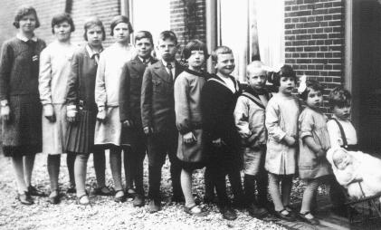
Thema 3 Seksualiteit & Voortplanting
§ 6 Zwangerschap en geboorte

Slide 2
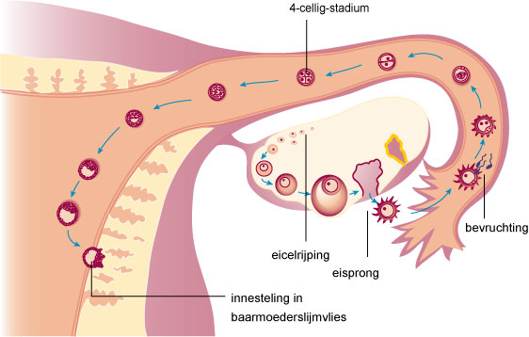
Bevruchting en innesteling

Slide 3
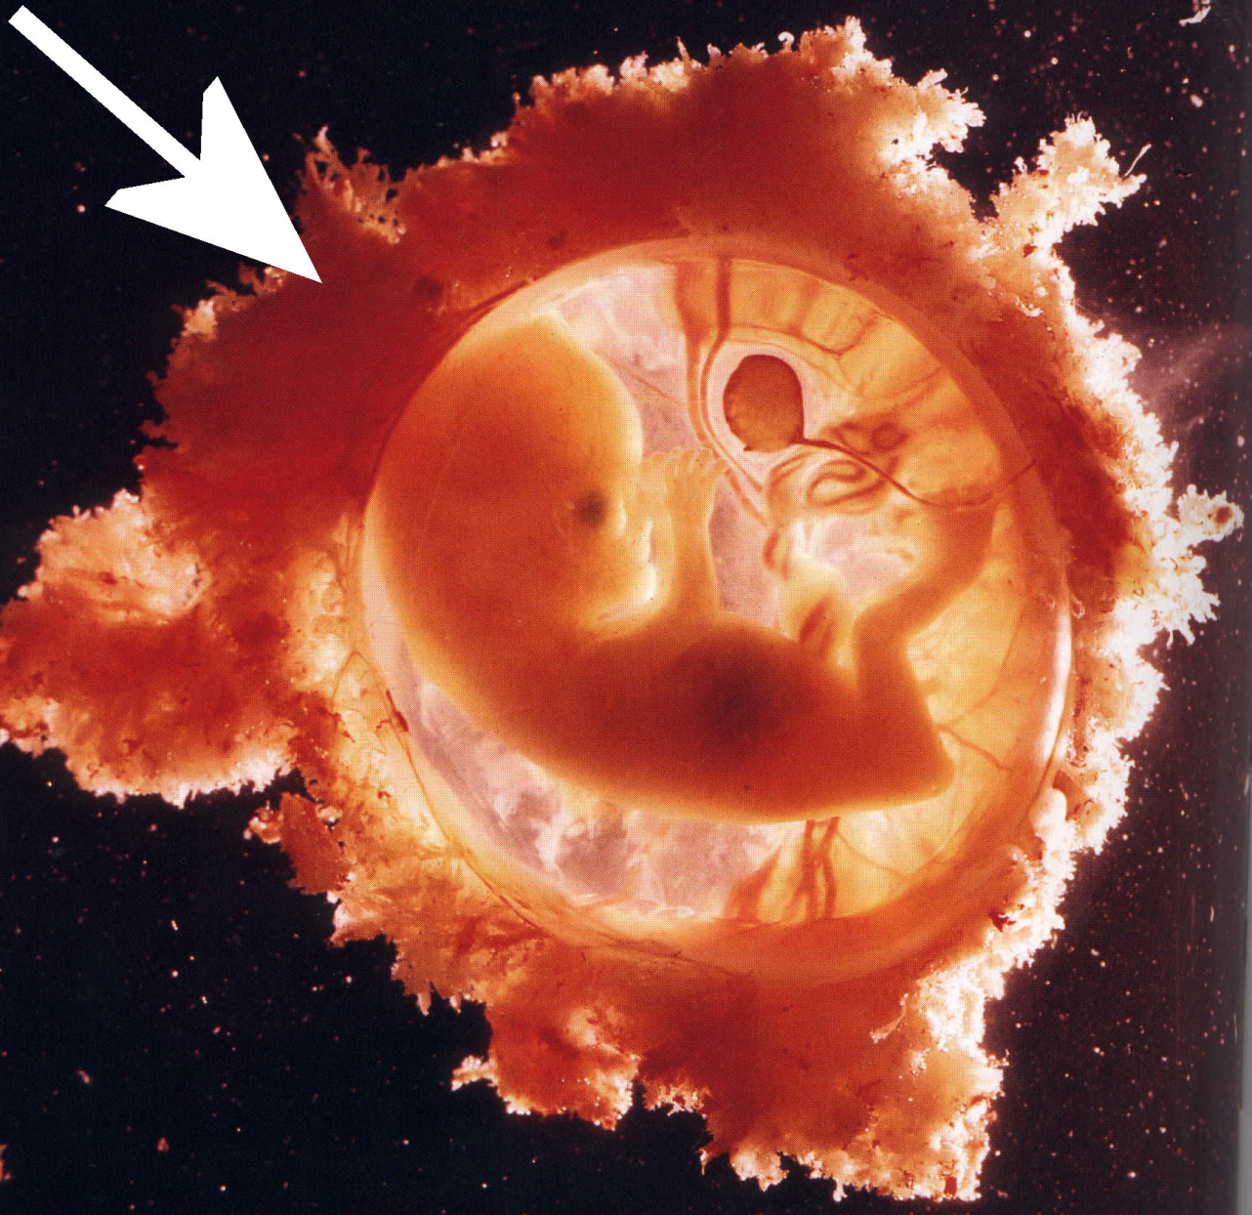
Placenta en navelstreng
Het begin is een klompje cellen → deel wordt embryo
Klompje cellen maakt vruchtvliezen
Maakt ook placenta en navelstreng

Slide 4
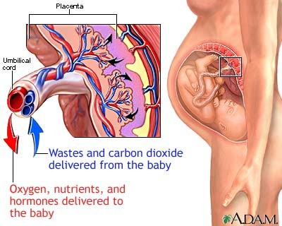
Navelstreng
2 navelstrengslagaders
1 navelstrengader
Geen uitwisseling bloed
Wel uitwisseling stoffen
Alcohol, nicotine, drugs
Voedingsstoffen, zuurstof
Afvalstoffen

Slide 5
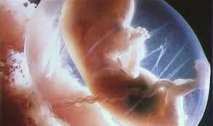
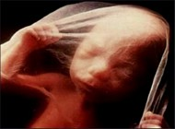
Vruchtvliezen en vruchtwater
Binnenste en buitenste vruchtvlies
Vruchtwater beschermt tegen schokken – uitdrogen
Bescherming tegen ziekte – temperatuurwisseling

Slide 6
Geboorte
Eerste fase: weeën - baarmoederwandspieren
Tweede fase: ontsluiting baarmoedermond
Derde fase: uitdrijving – moment van geboorte
Persweeën: ondersteund door buikspieren

Slide 7
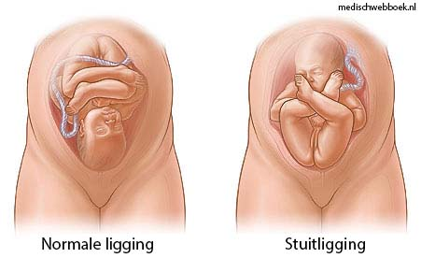
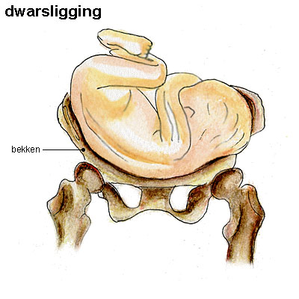
Verschillende liggingen
Normale ligging
Stuitligging
Dwarsligging
Draaien van het kind of een keizerssnede

Slide 8
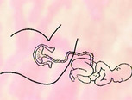
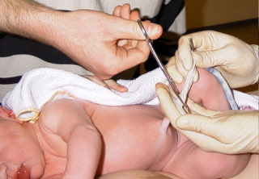
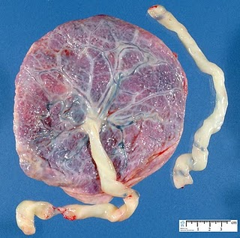
Na de geboorte → de nageboorte
Navelstreng afbinden op twee plekken
Welke plekken? Waarom?
Nageboorte: vruchtvliezen, navelstreng en placenta

